Slide 1
Pakiet fitdistrPLUS
Ziemowit Głowaczewski
Grzegorz Pióro

Slide 2
Główne funkcje
fitdist, fitdistcens
descdist
plotdist, plotdistcens

Slide 3
Metody dopasowywania rozkładu
Metoda największej wiarogodności
Metoda momentów
Metoda kwantyli
Testy zgodności

Slide 4
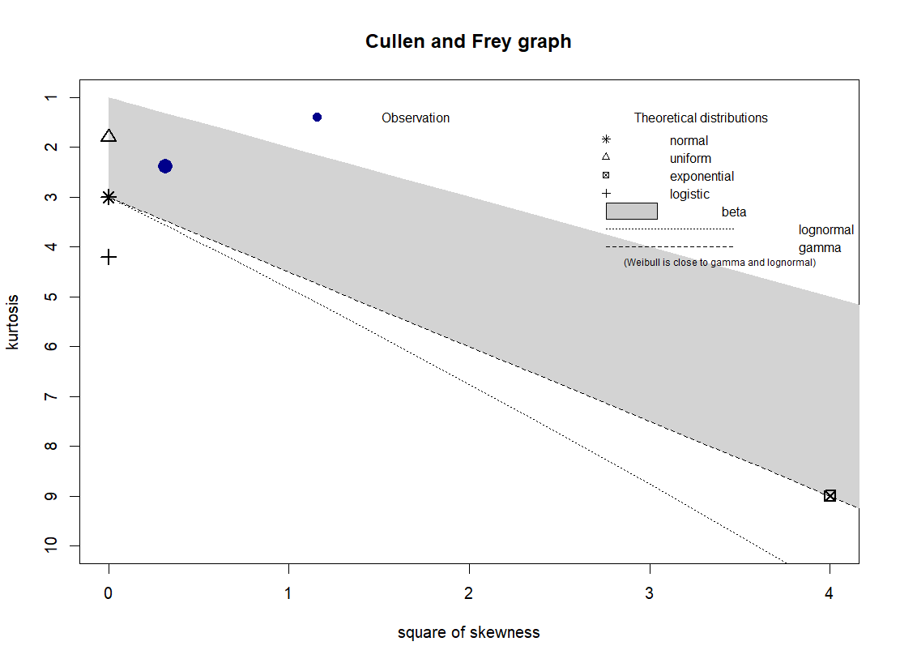
Wykres Cullena-Freya

Slide 5
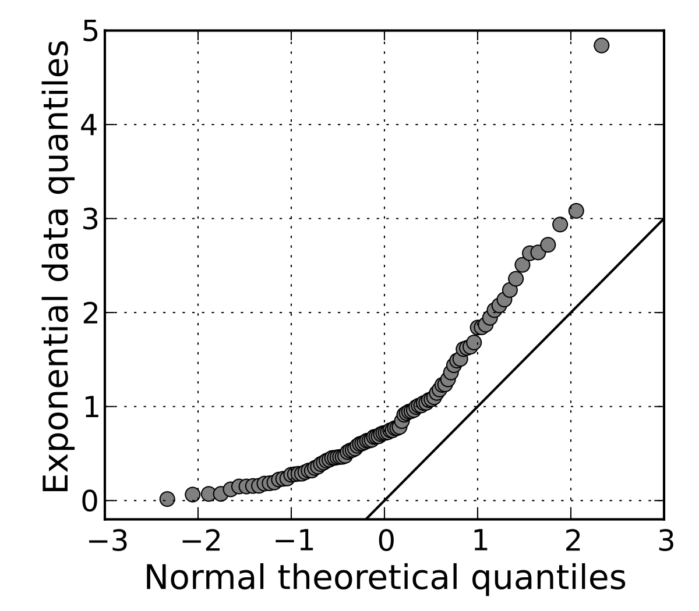
QQ-PLot

Slide 6
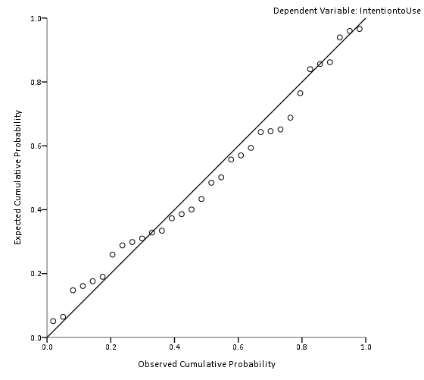
PP-Plot

